Slide 1
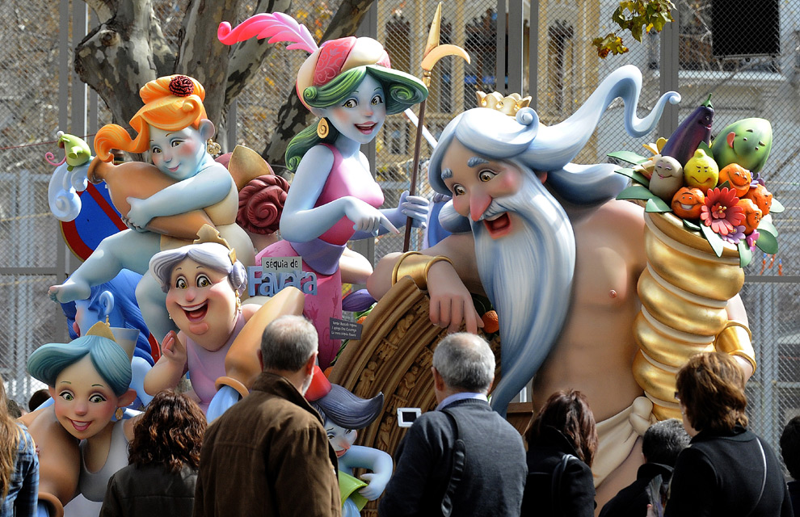
Las fallas
Las Fallas son la fiesta más internacional de Valencia.
Durante la semana del 19 de marzo, la ciudad se llena de gigantescos monumentos de cartón, los ninots.
Estas figuras representan las lámparas de madera con la que iluminaban los talleres (workshops) de los carpinteros en invierno y que quemaban en la calle la víspera del día de San José.

Slide 2
Las fallas
Valencia prepara el ambiente festivo desde el primero de marzo con las mascletás, las exhibiciones pirotécnicas que tienen lugar todos los días a las dos de la tarde en la Plaza del Ayuntamiento.

Slide 3
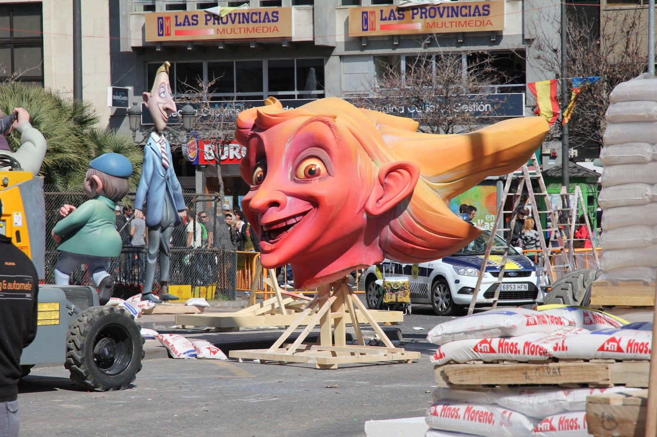
Las fallas
Por fin, llega la noche del 15 de marzo, cuando se produce la tradicional plantà de fallas.
Se trabaja durante toda la noche para instalar más de setecientas figuras en las calles y plazas de la ciudad.
Estas enormes estatuas pueden alcanzar hasta los 65 pies de altura.
La mañana del 16, los valencianos se despiertan a una ciudad habitada por caricaturas y representaciones satíricas que, con gran sentido del humor, critican a políticos, personajes famosos y los eventos actuales más relevantes.

Slide 4
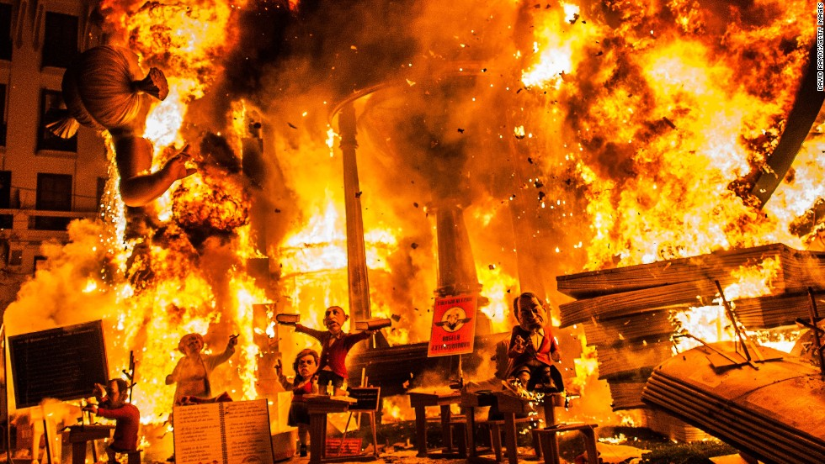
Las fallas
La noche del 19 al 20, se realiza la cremà, el momento en que se encienden los ninots en medio de un fascinante espectáculo de luz, música y fuegos artificiales.
Se queman todos menos un ninot que, elegido por votación popular, se salva de las llamas (flames) para formar parte de la colección del Museo Fallero.

Slide 5
Preguntas
Al contestar una pregunta correctamente, cada estudiante recibe un ninot…
¡Se puede usar el ninot al final para ganar un premio fantástico!

Slide 6
Preguntas de comprensión
1. ¿Qué lleva la gente durante la Tomatina? ¿Por qué?
2. ¿En qué momento se queman los ninots durante las Fallas?
3. ¿Por qué se celebra la Tomatina?
4. ¿Qué es el encierro de los Sanfermines?
5. ¿Cuándo se canta “Pobre de mí”? ¿Por qué?
6. ¿En qué tres ciudades se celebran estas fiestas?
7. ¿Cuántos ninots se quedan en el Museo Fallero?

